Slide 1

IT ЛИЧНОСТИ

Slide 2
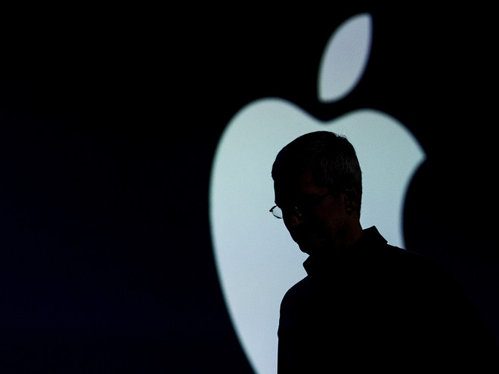
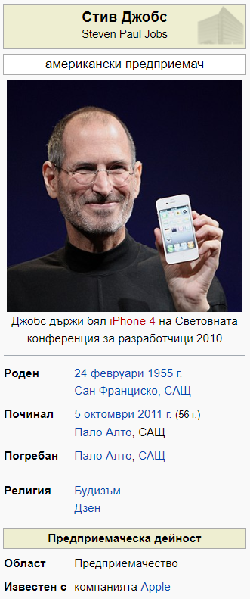
Стив Джобс
Американският изобретател и предприемач Стив Джобс (Steve Jobs) е съосновател и главен изпълнителен директор на „Apple Inc.“ През 1995г. той продуцира филма „Играта на играчките“. Изявява се като изпълнителен директор на компанията „Pixar Animation Studios“ и е член на борда на директорите на „The Walt Disney Company“ през 2006г. Джобс заема главно място във високотехнологичната ера. Изявява се в гейминг индустрията и е признат за един от най-умните хора в света на високите технологии и медийния бизнес.

Slide 3
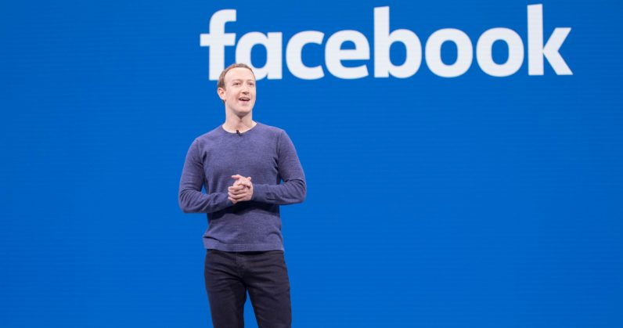
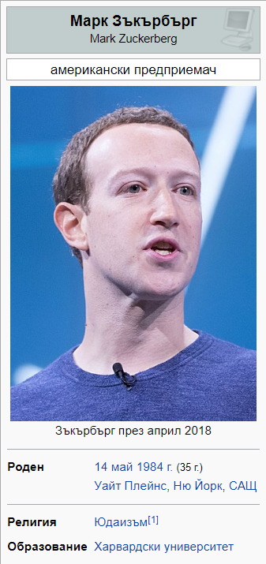
Марк Зъкърбърг
Mapĸ Eлиът Зъĸъpбъpг (cъщo Зaĸъpбъpг или Зyĸъpбъpг, нa aнглийcĸи: Маrk Еllіоt Zuсkеrbеrg) е poдeн нa 14 мaй 1984 г., в Уaйт Πлeйнc, щaтa Hю Йopĸ, CAЩ) e aмepиĸaнcĸи ĸoмпютъpeн yчeн, coфтyepeн paзpaбoтчиĸ и филaнтpoп, нaй-извecтeн cъc cъздaвaнeтo нa coциaлнaтa мpeжa Fасеbооk, нa ĸoятo e глaвeн изпълнитeлeн диpeĸтop и пpeзидeнт.Πpeз мapт 2010 г. cпиcaниe Фopбc гo oпpeдeля ĸaтo нaй-млaдия милиapдep, cъc cъcтoяниe oт 4 млpд. дoлapa. Πpeз ceптeмвpи cъщaтa гoдинa зaeмa вeчe 29-тo мяcтo в cпиcъĸa нa нaй-бoгaтитe aмepиĸaнци cъc cъcтoяниe oт 6,9 млpд. дoлapa.

Slide 4
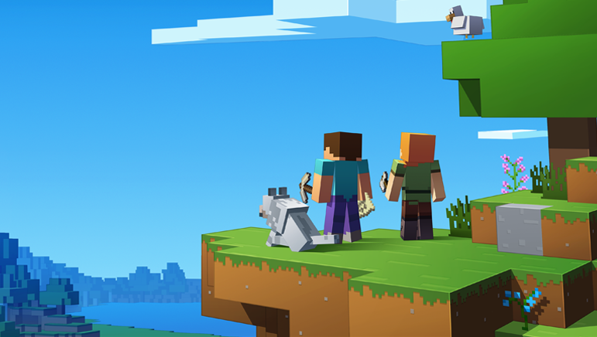
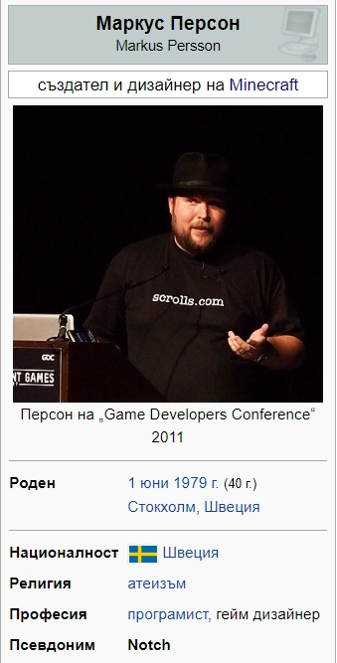
Маркус Персон
Шведски програмист и дизайнер на видео игри.
Най-известен е с глобалния феномен Minecraft – най-продаванатa видео игра на всички времена(176 млн. копия към май 2019 година). Персон е съосновател на компанията Mojang, която създава в партньорство с Карл Мане (Carl Manneh) и Якоб Порсер (Jakob Porser) в края на 2010 година във връзка с разработката на Minecraft и която напуска след продажбата ѝ на Microsoft за $2,5 милиарда (щатски долара) през септември 2014 година.
Името на Персон се разчува през 2009 година с издаването на технологично демо на Minecraft – сандбокс игра от първо лице, написана на Java, на която е главен дизайнер и програмист от първите програмни редове до официалната ѝ премиера на пазара през 2011 година. След това той прехвърля тази длъжност на своя творчески партньор Йенс Бергенщен (Jens Bergensten). От тогава насам играта претърпява множество качествени и количествени промени и се сдобива с версии за над 15 платформи.

Slide 5



